Slide 1
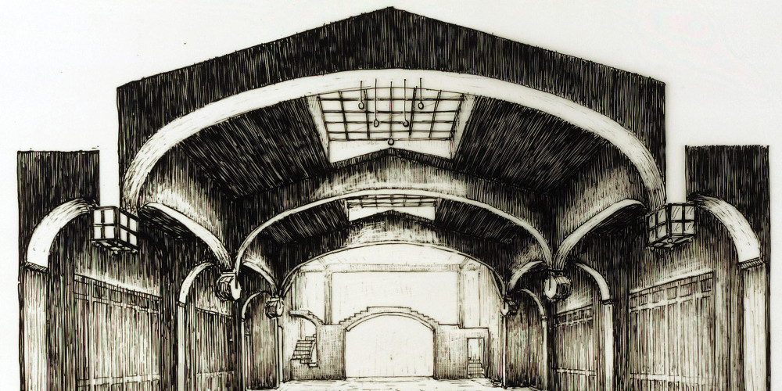
Le Tréteau Nu
Renouveau du théâtre
au début du Xxe siècle

Slide 2
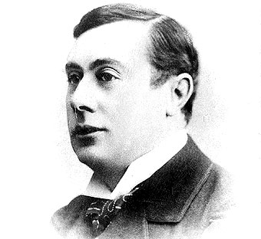
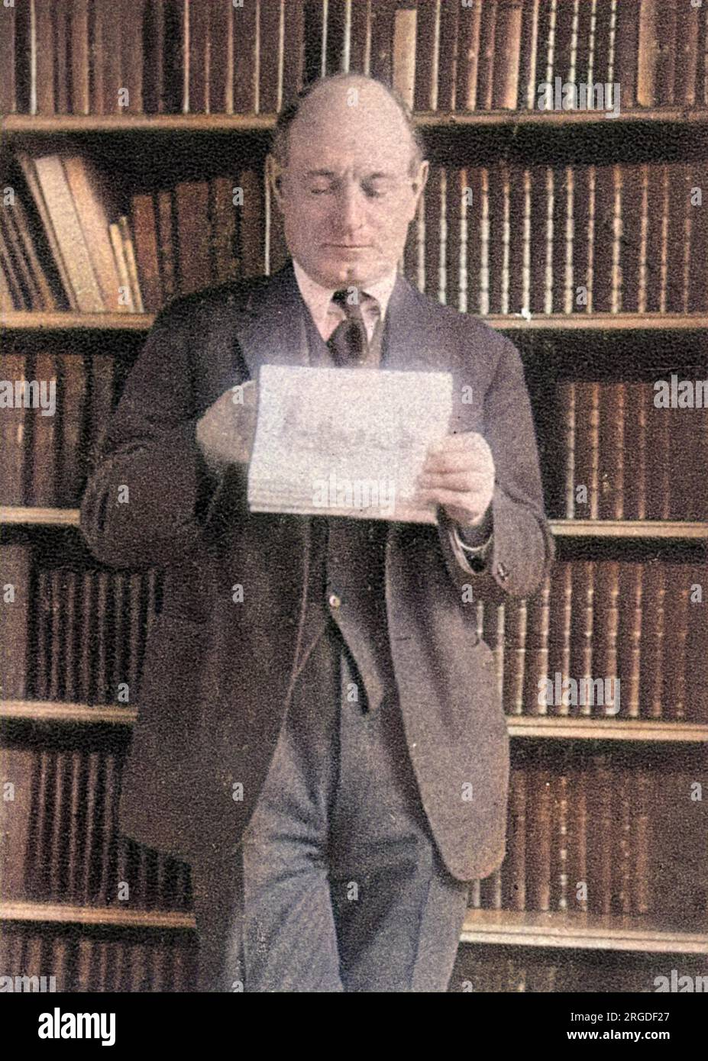
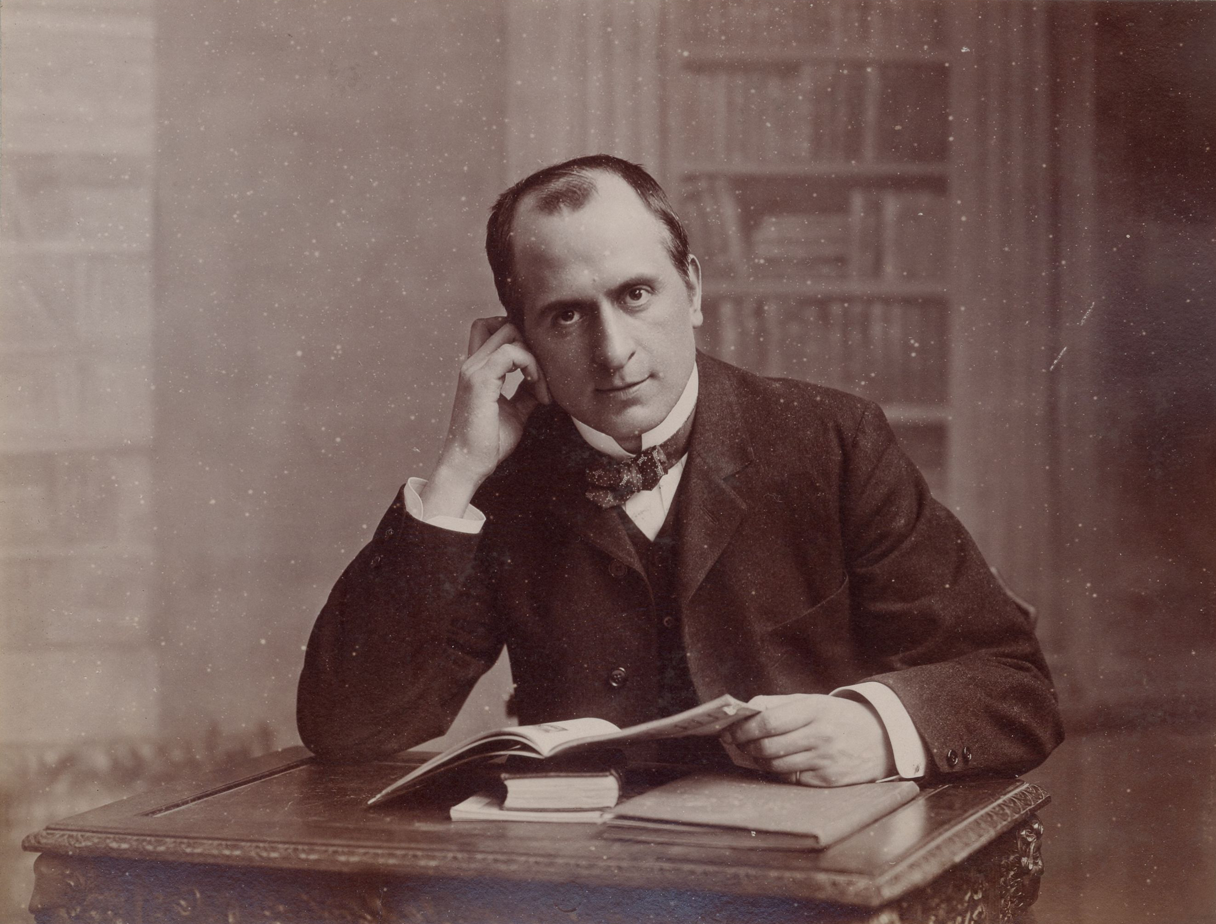
Les précurseurs
André Antoine
Lugné-Poe
Firmin Gémier

Slide 3
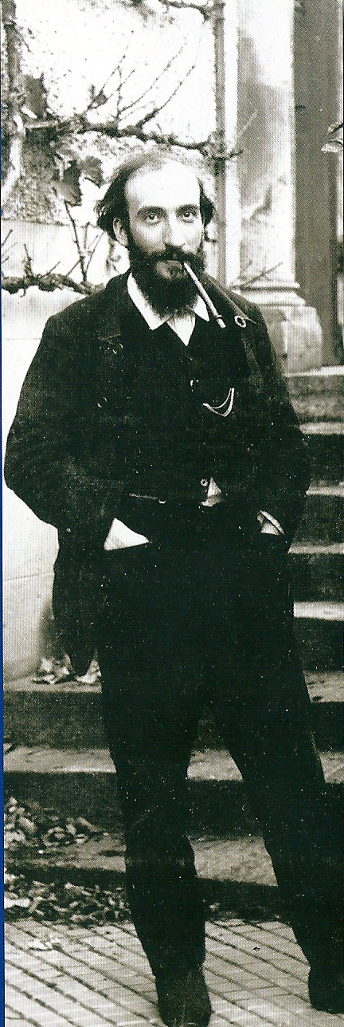
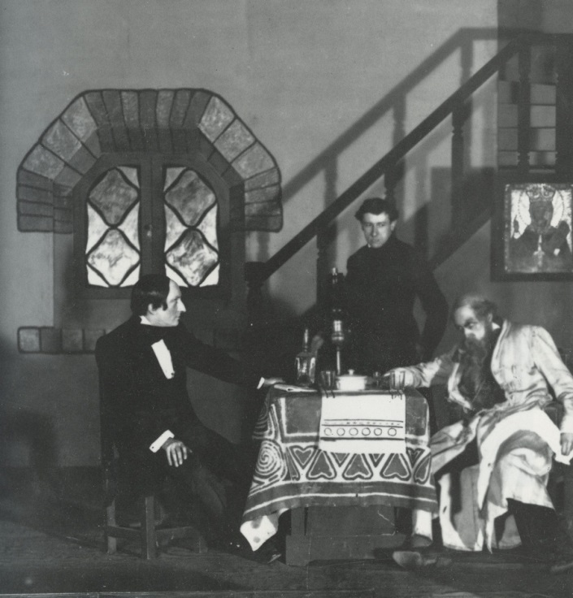
Jacques Copeau
Les Frères Karamazov

Slide 4
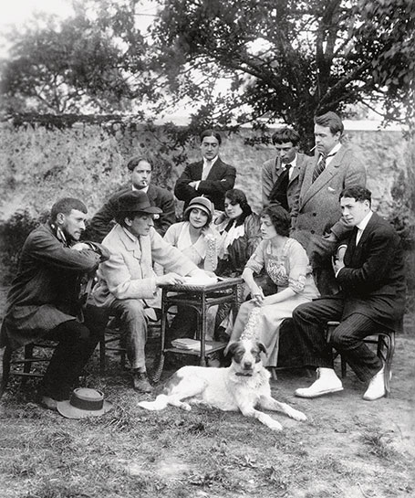
Des méthodes nouvelles
Une équipe de choc:
À gauche Charles Dullin à côté du Patron, assise à droite Suzanne Bing et au-dessus d’elle Louis Jouvet

Slide 5
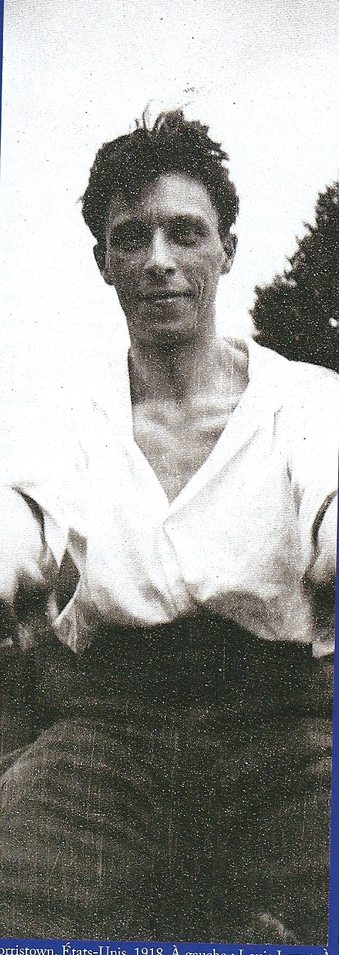
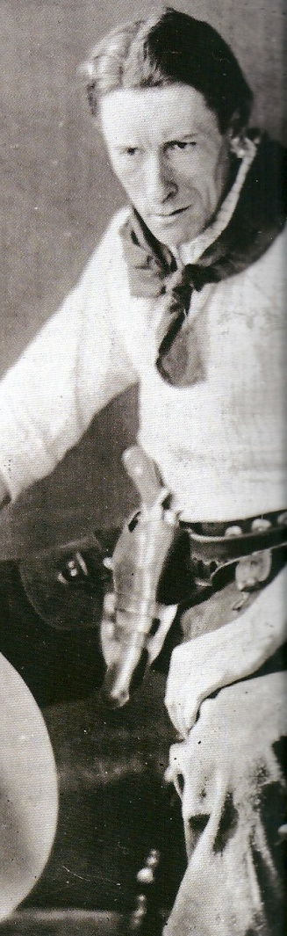
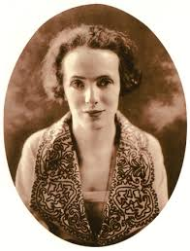
Premiers élèves
Suzanne Bing
Charles Dullin
Louis Jouvet

Slide 6

1913: Appel du vieux colombier
« pour l’œuvre nouvelle,
qu’on nous laisse
un tréteau nu »

Slide 7
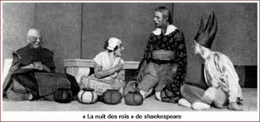
Première saison (1913-1914)

Slide 8
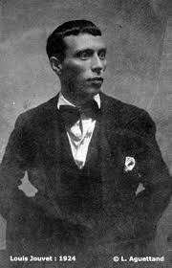
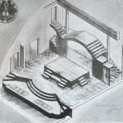
La Guerre
Correspondance jouvet/
Copeau: Ils inventent une
Nouvelle scénographie
«

Slide 9
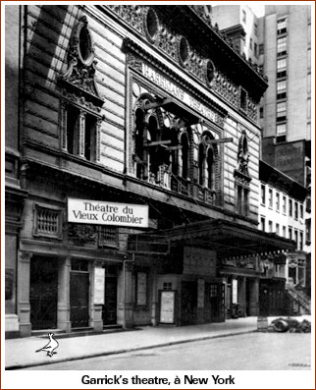
1917-1919
Tournée aux USA
Garrick theatre
-Suzanne laisse son fils
-Jouvet demobilisé
-Dullin coincé

Slide 10
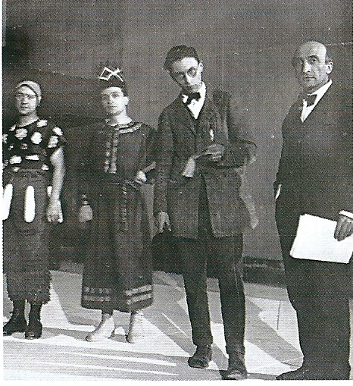
1920 2e saison du vieux-colombier
Dullin licencié
Jouvet démissionne en 1922
1925 Copeau part en
Bourgogne avec Suzanne

Slide 11
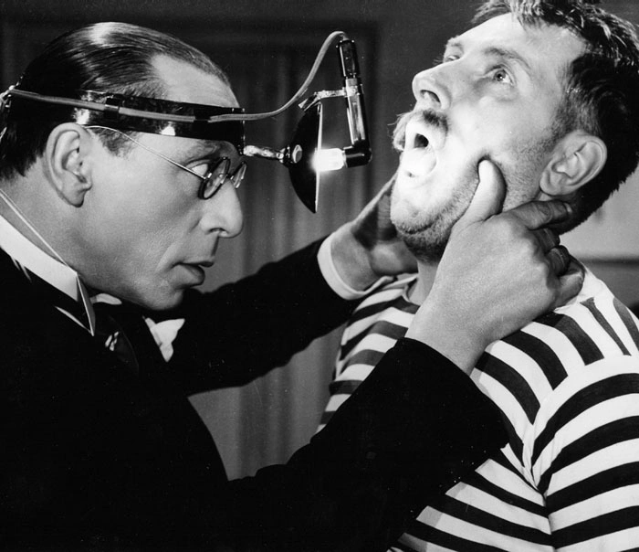
Dullin et Jouvet concurrents de copeau
Dullin crée le Théâtre
de l’Atelier
Jouvet crée Knock
à la comédie
des Champs-elyséees
«

Slide 12
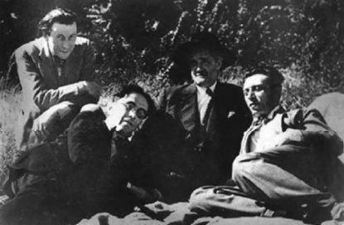
Le Cartel des quatre
1927
De gauche à droite:
Charles Dullin
Georges Pitoeff,
Gaston Baty,
Louis Jouvet

Slide 13
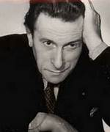
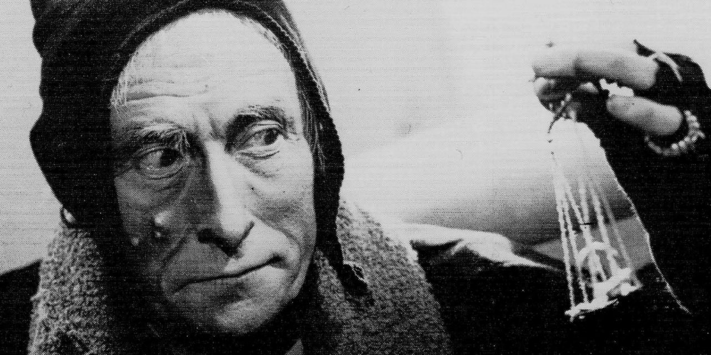
Charles Dullin (1885-1949)
De gauche à droite:
Charles Dullin
Georges Pitoeff,
Gaston Baty,
Louis Jouvet
Volpone, l’un de ses rôles phares

Slide 14
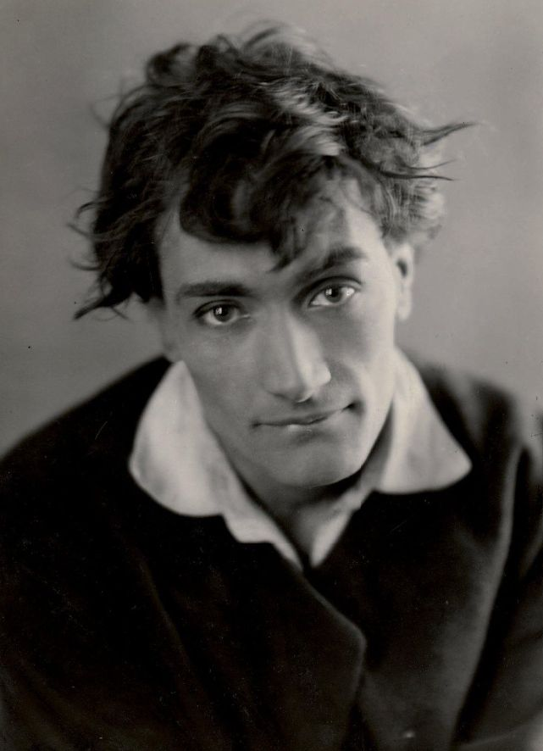
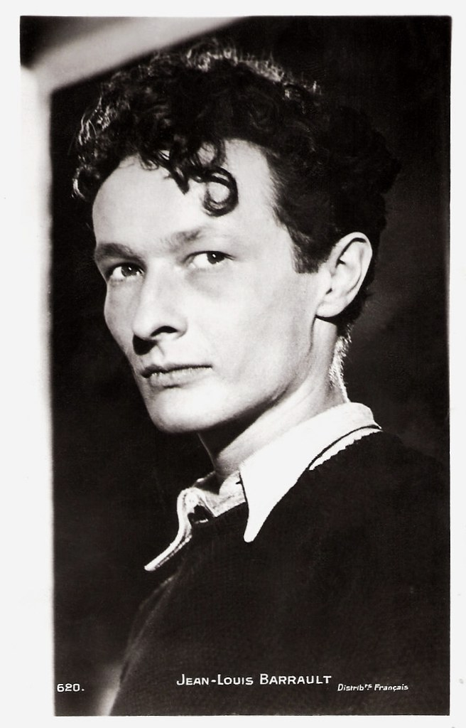
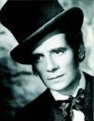
SES élèves
Marcel Herrand
Antonin Artaud

Slide 15
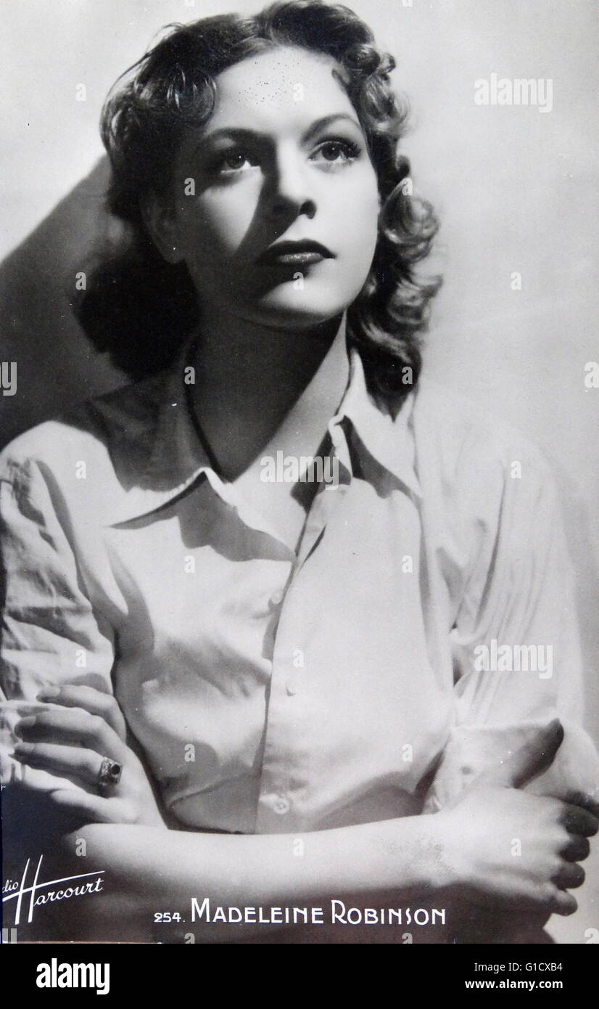
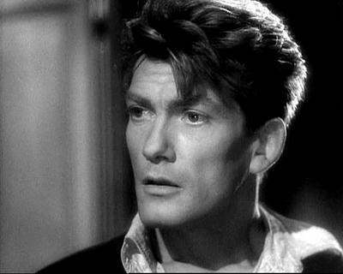
SES élèves
Jean Marais
Antonin Artaud

Slide 16
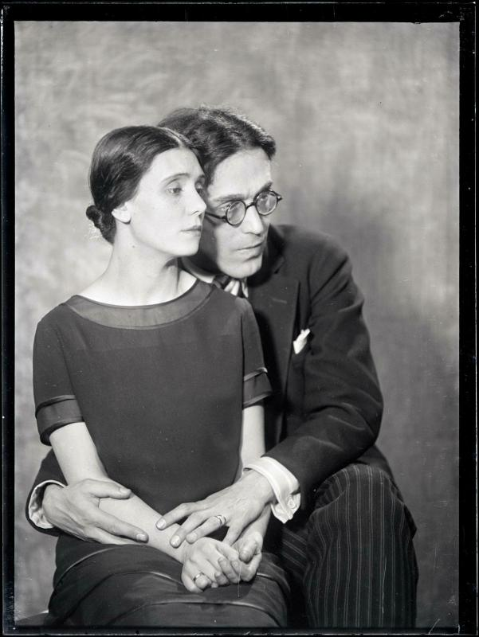
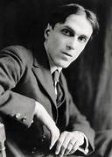
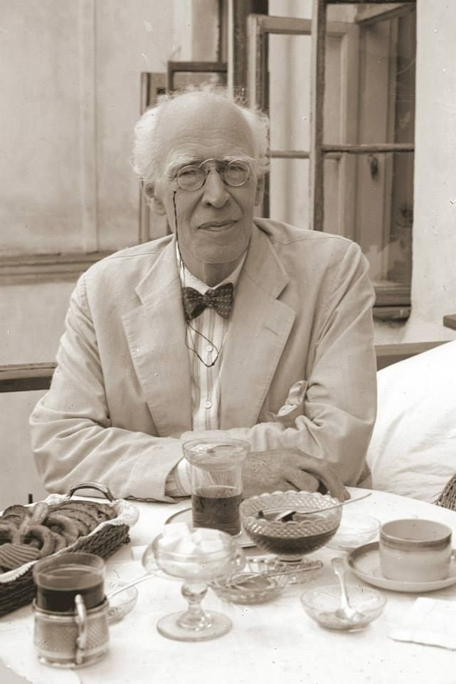
Georges Pitoeff (1884-1939)
Avec sa femme Ludmilla
Stanislavski

Slide 17
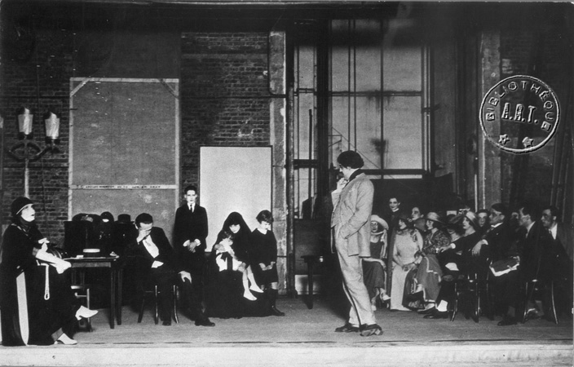
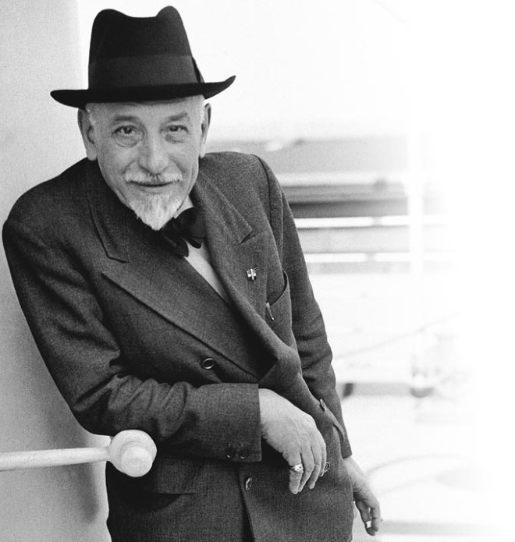
Fait Découvrir Pirandello
1923 Six personnages en quête d’auteur.
Au centre: Michel Simon

Slide 18
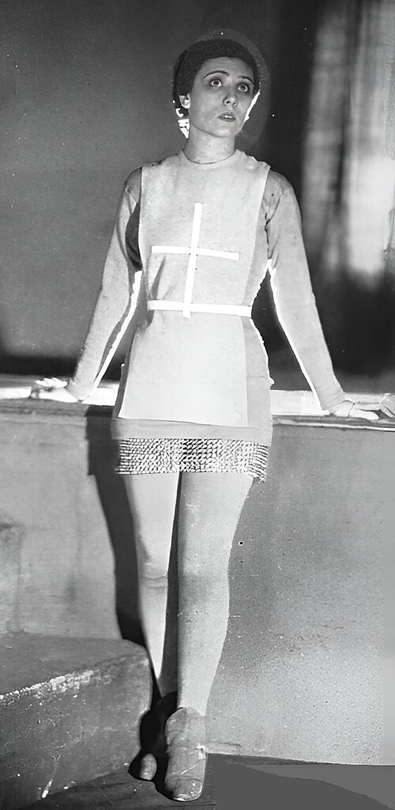
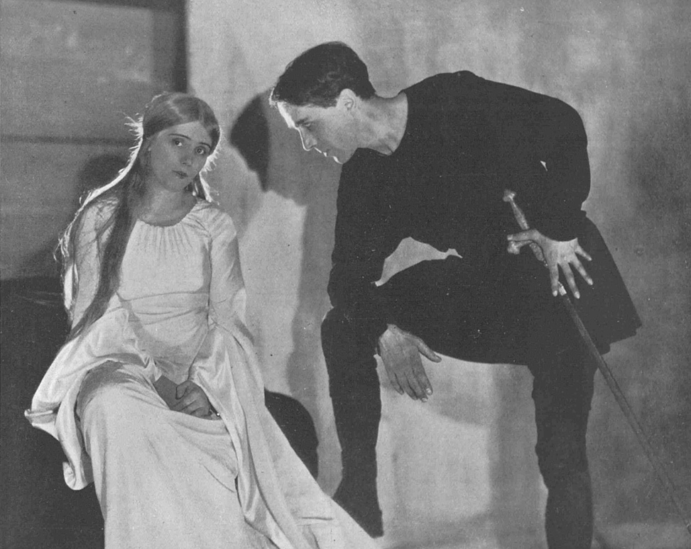
Ludmilla, actrice sublime
Dans Hamlet
avec Georges Pitoeff
Dans Sainte Jeanne
de Bernard Shaw

Slide 19
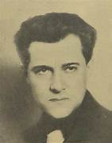
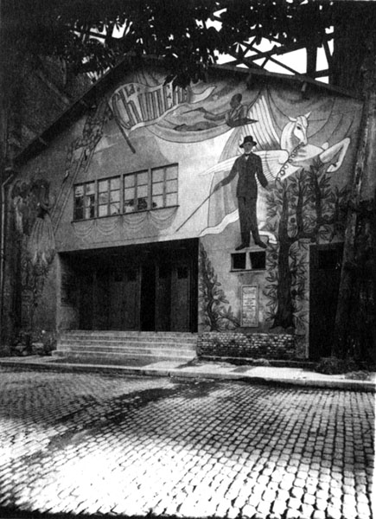
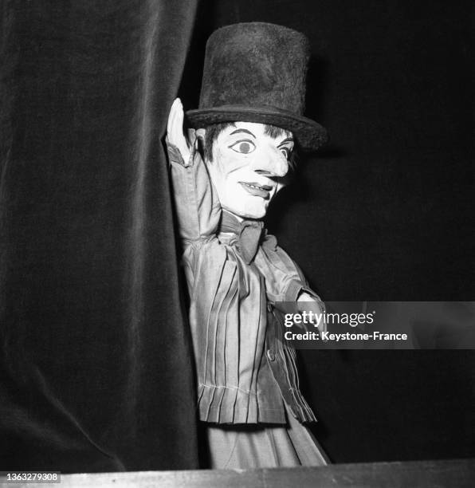
GAston baty (1885-1952)
La Baraque
de la Chimère

Slide 20
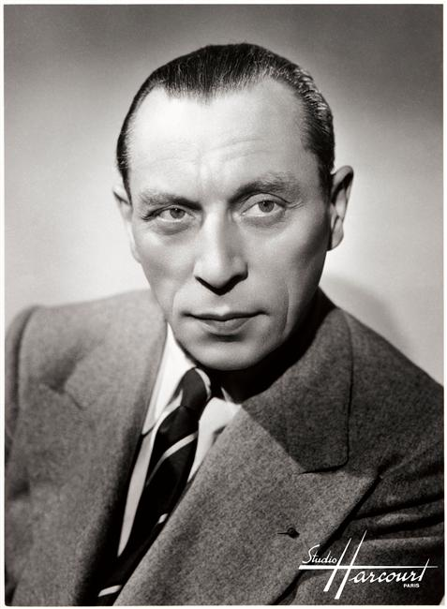
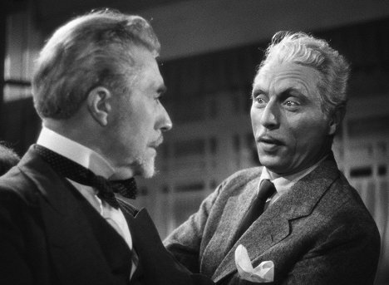
Louis Jouvet
(1884-1939)

Slide 21
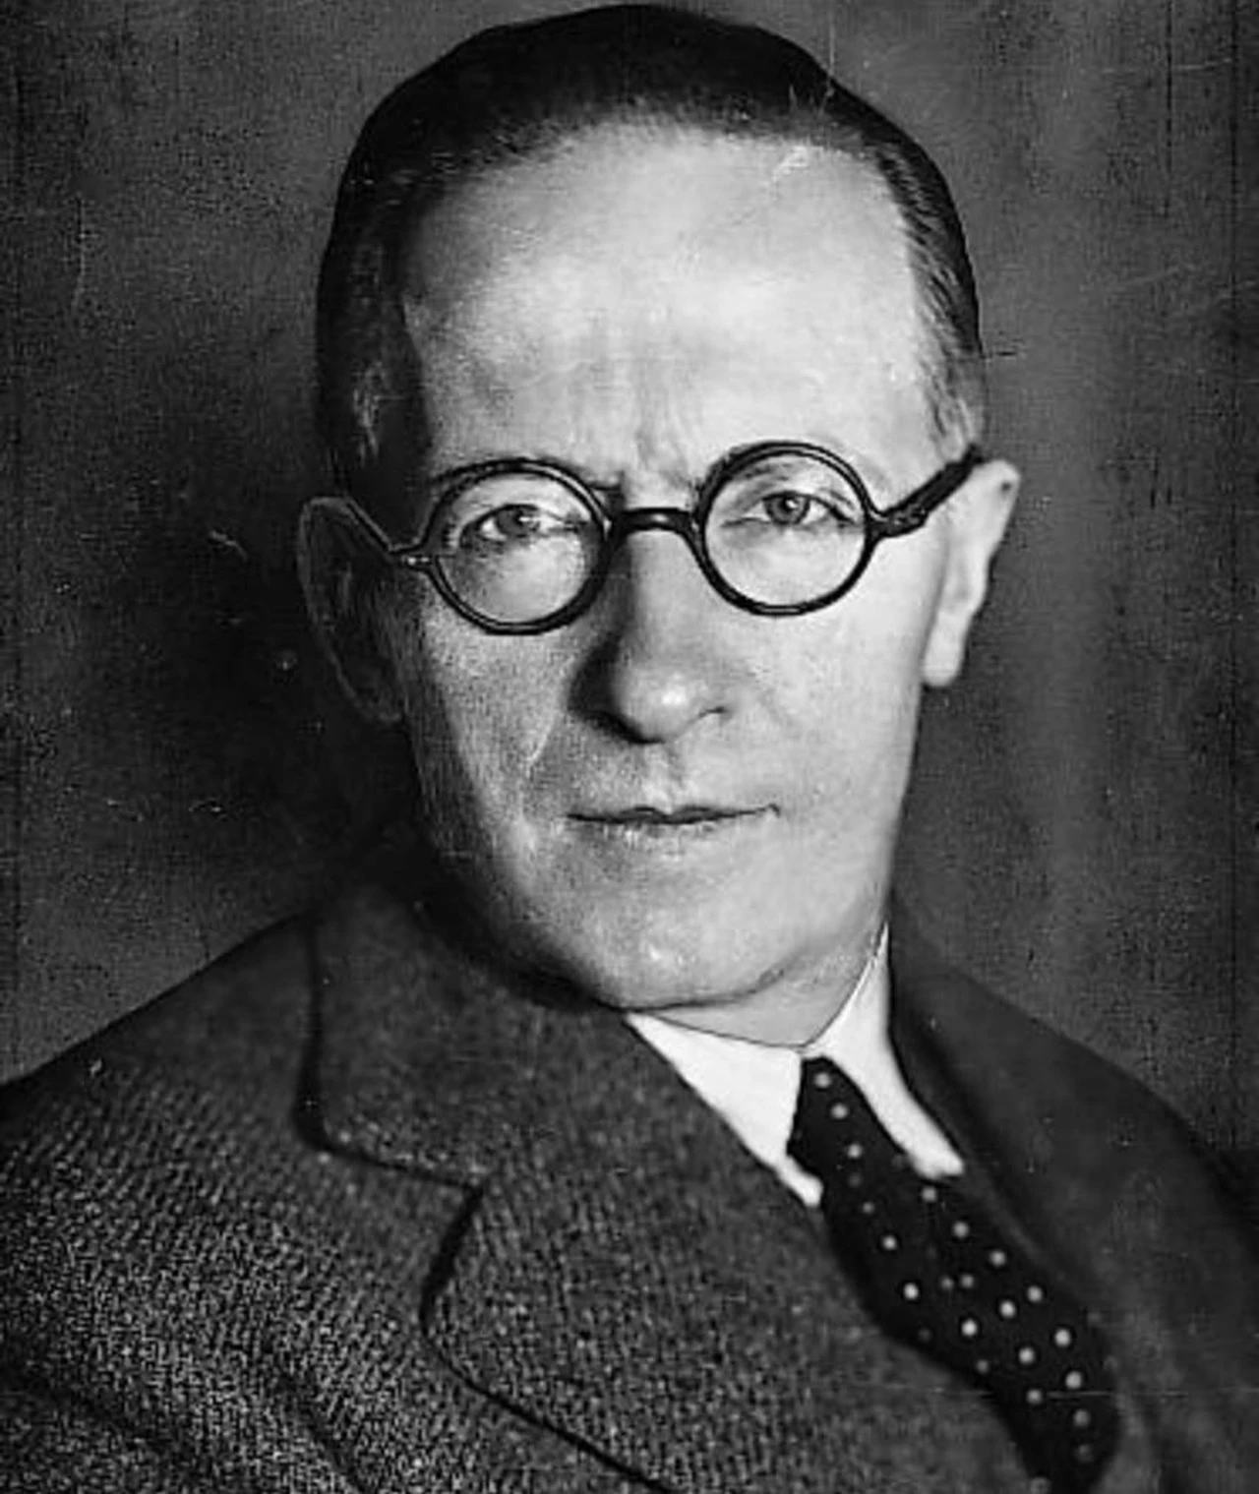
GIRAUDOUX
L’auteur frère
1929: Amphitryon 38
Siegfried
1933: Intermezzo
1935: La guerre de Troie n’aura pas lieu
1939 Ondine

Slide 22
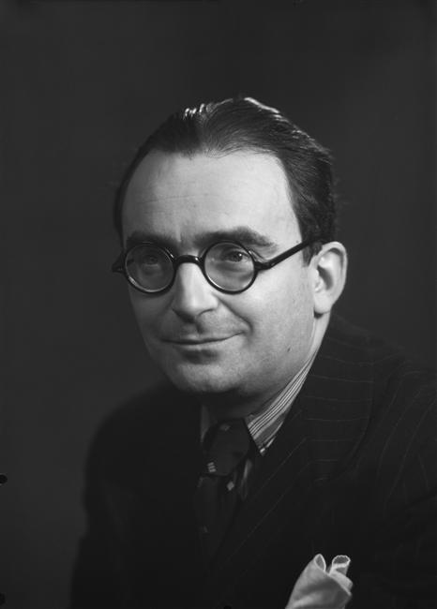
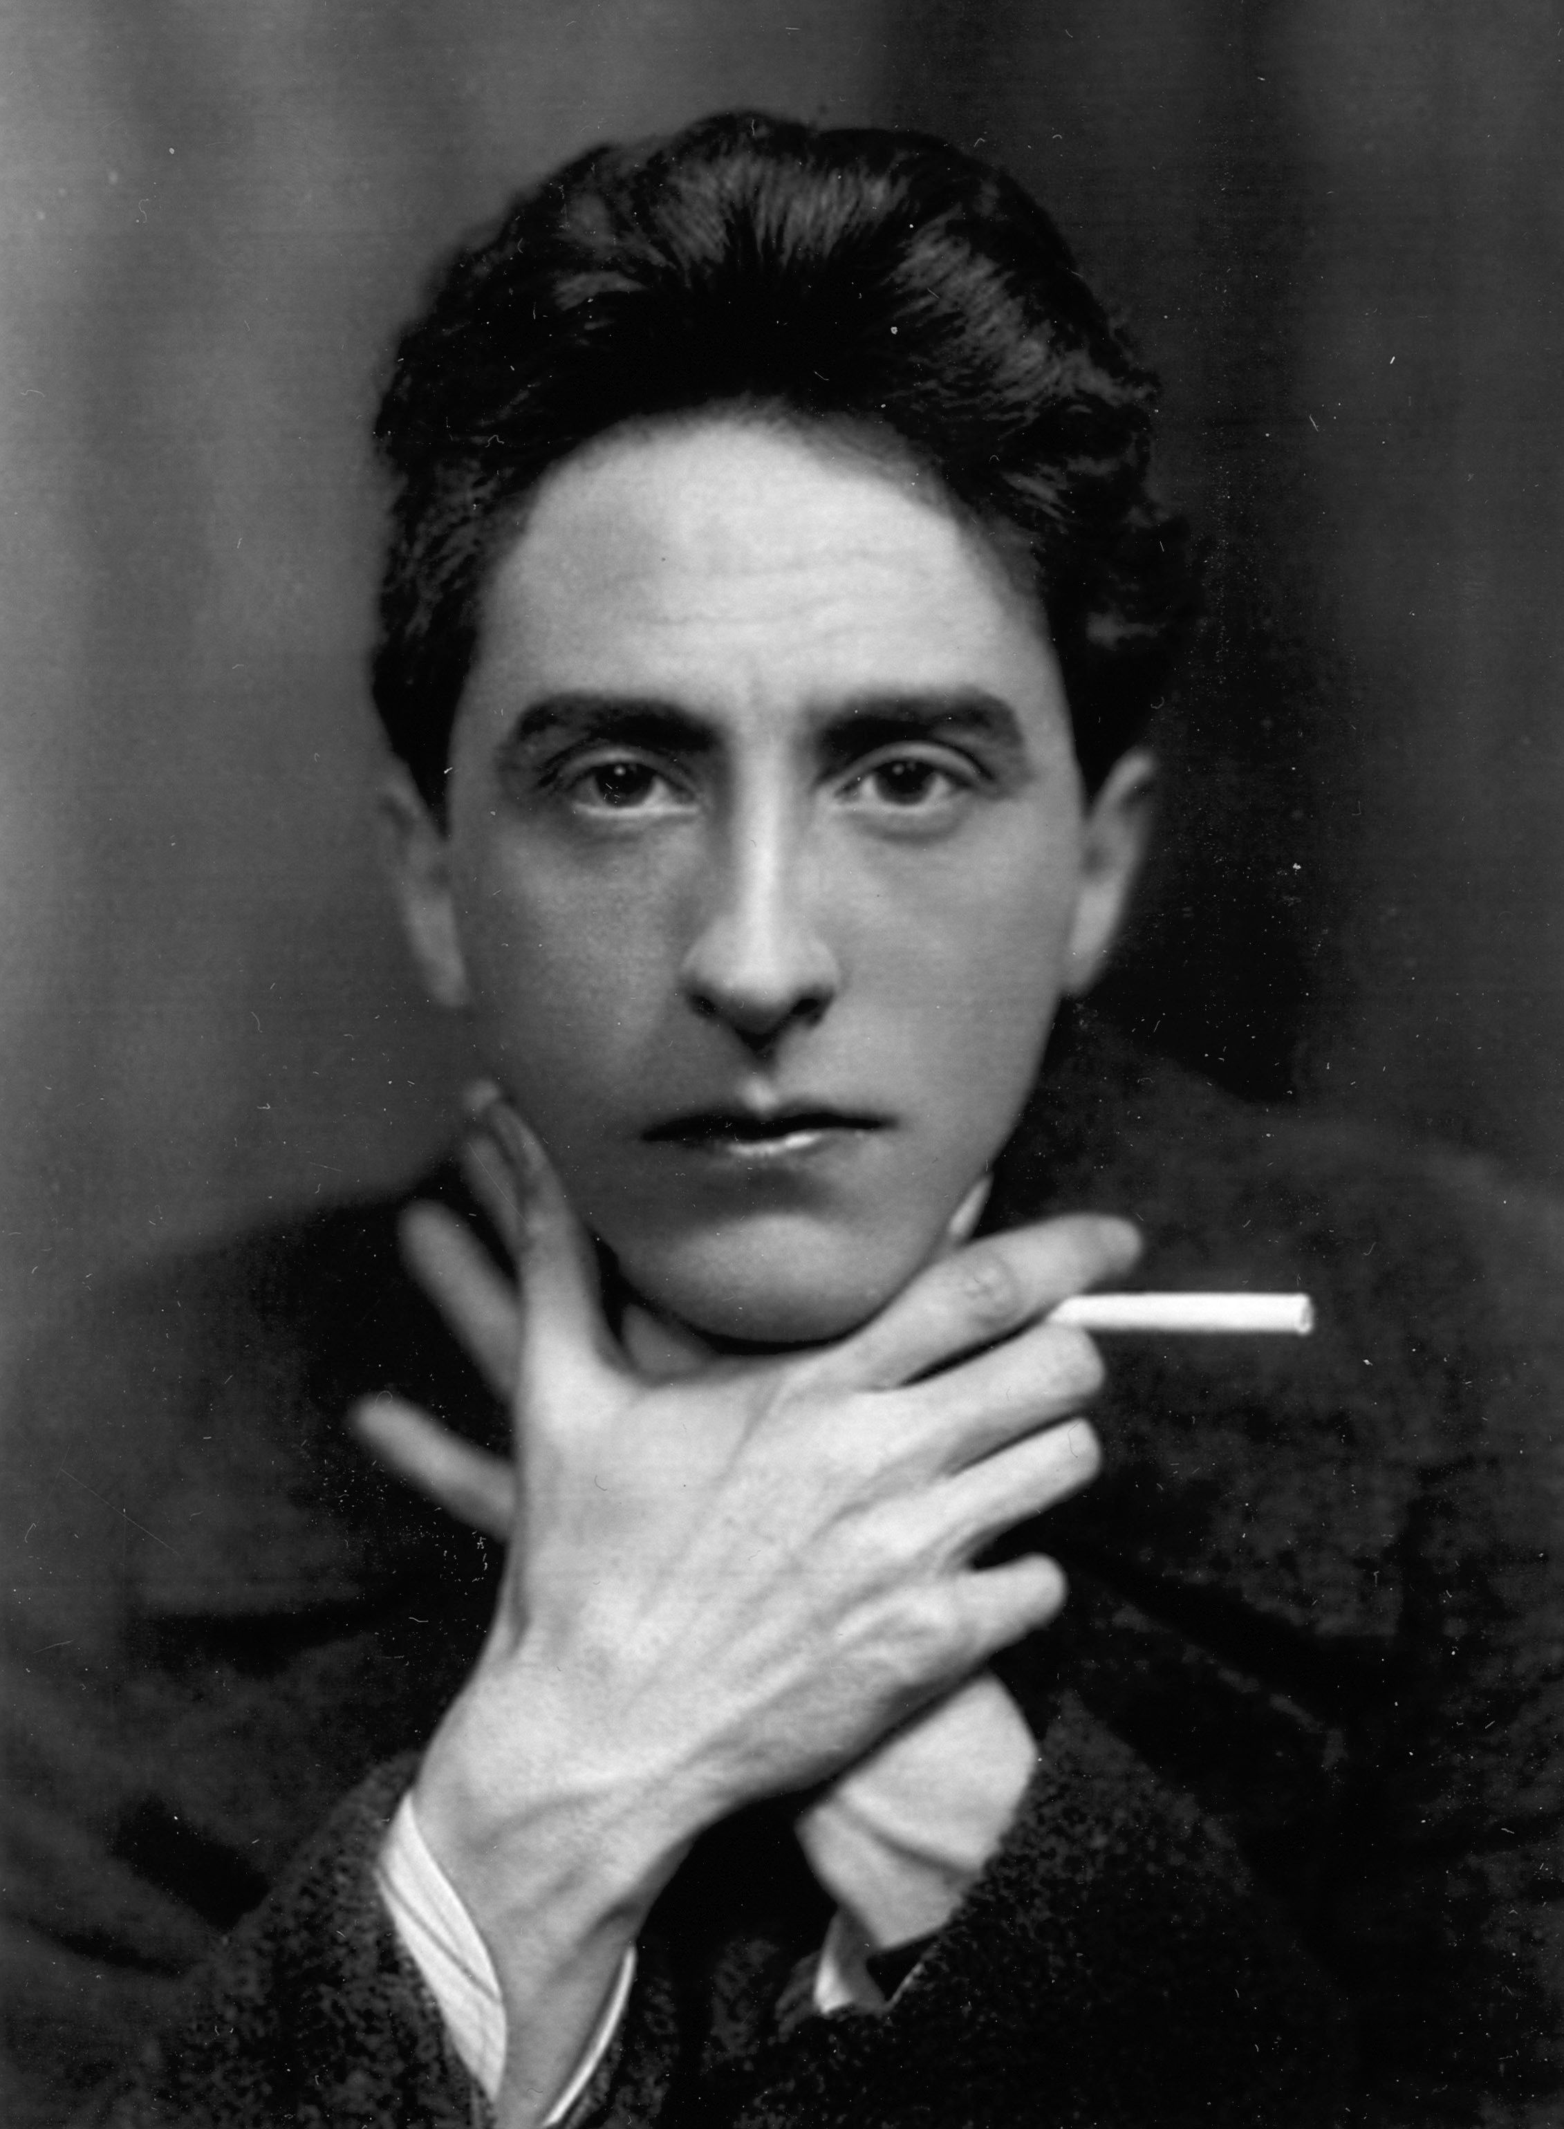
Auteurs contemporains
Marcel Achard
Jean Cocteau

Slide 23
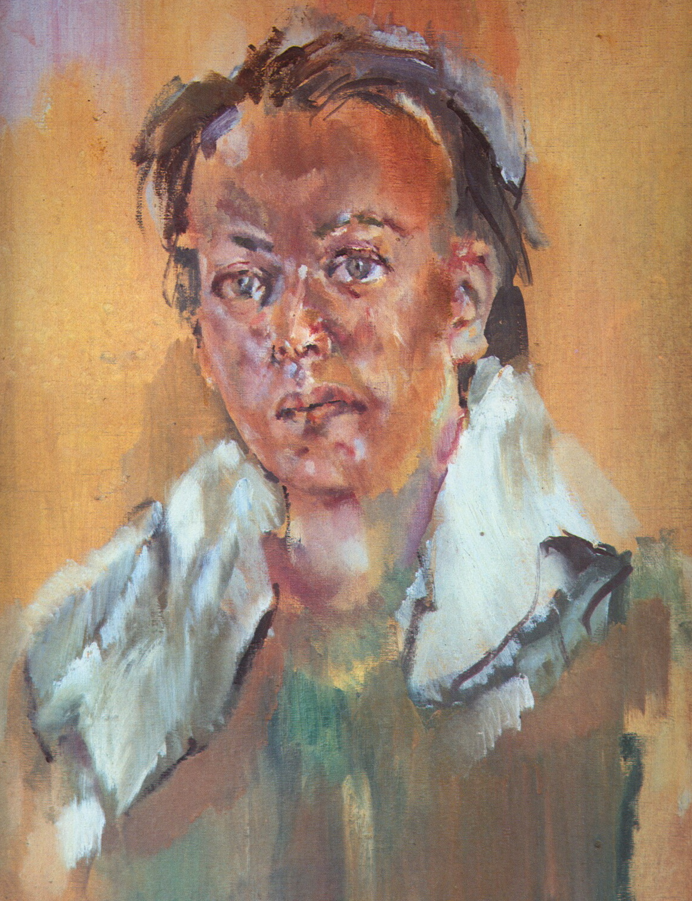
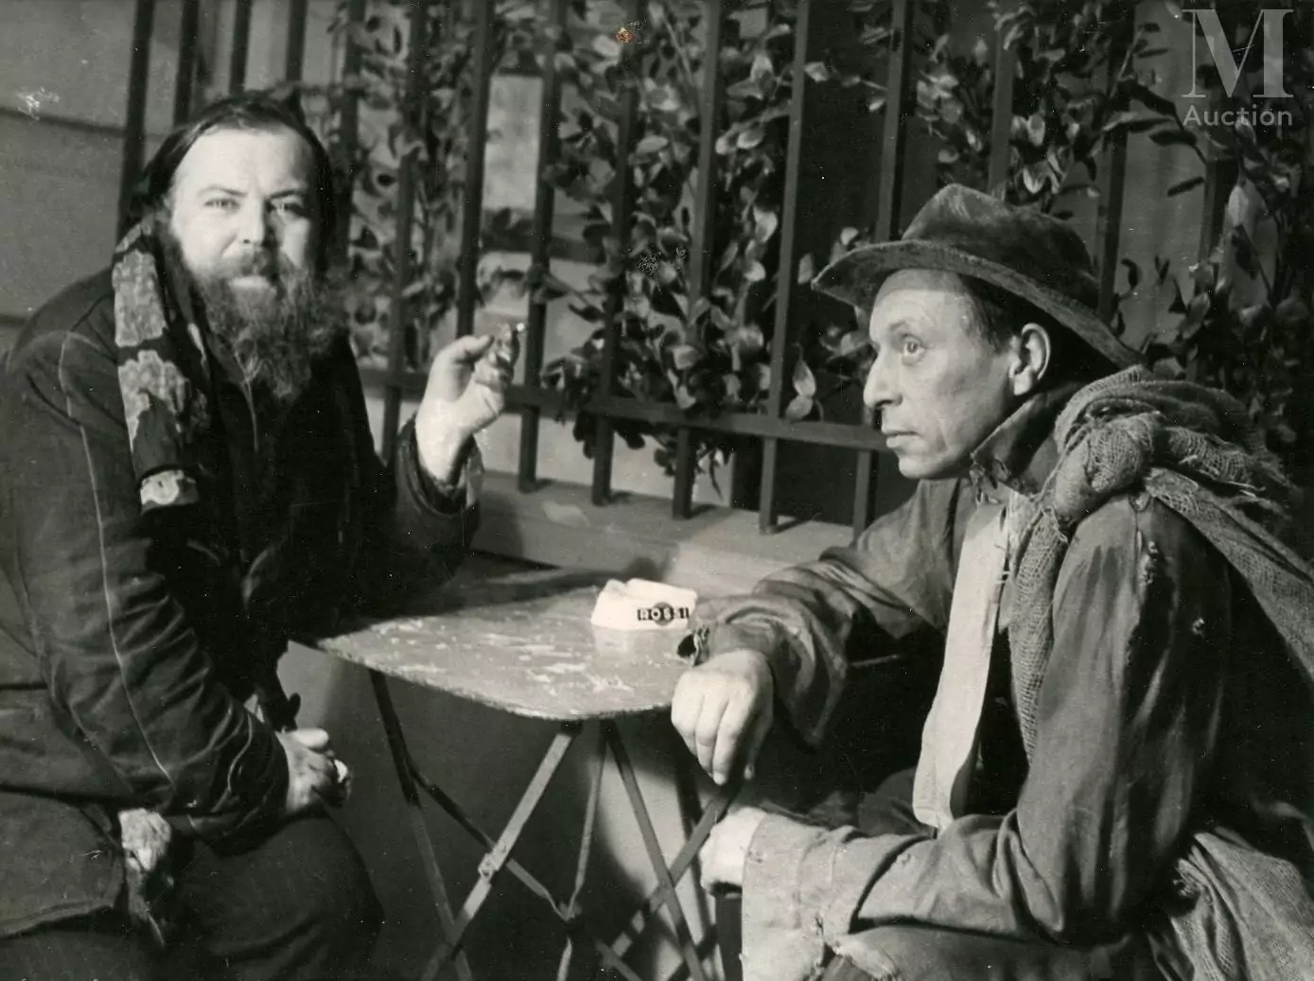
Christian Bérard décorateur

Slide 24
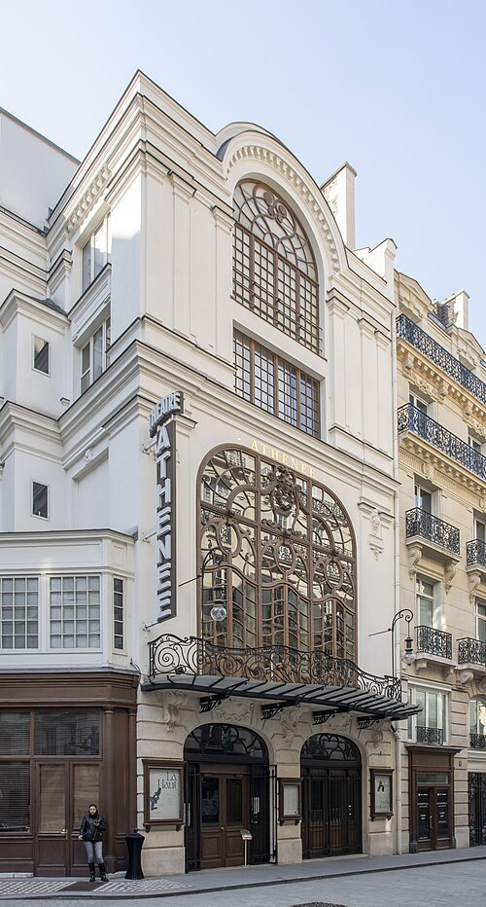
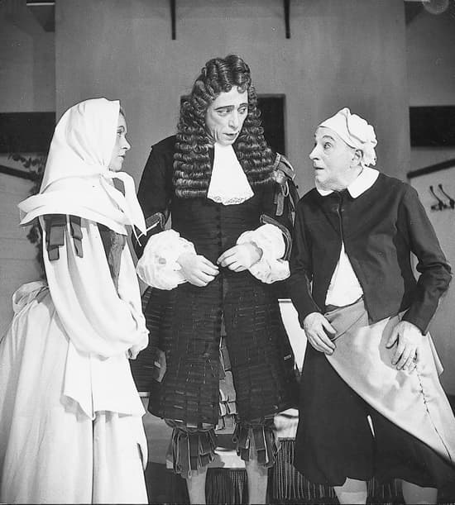
Théâtre de l’Athénée la maison mère

Slide 25
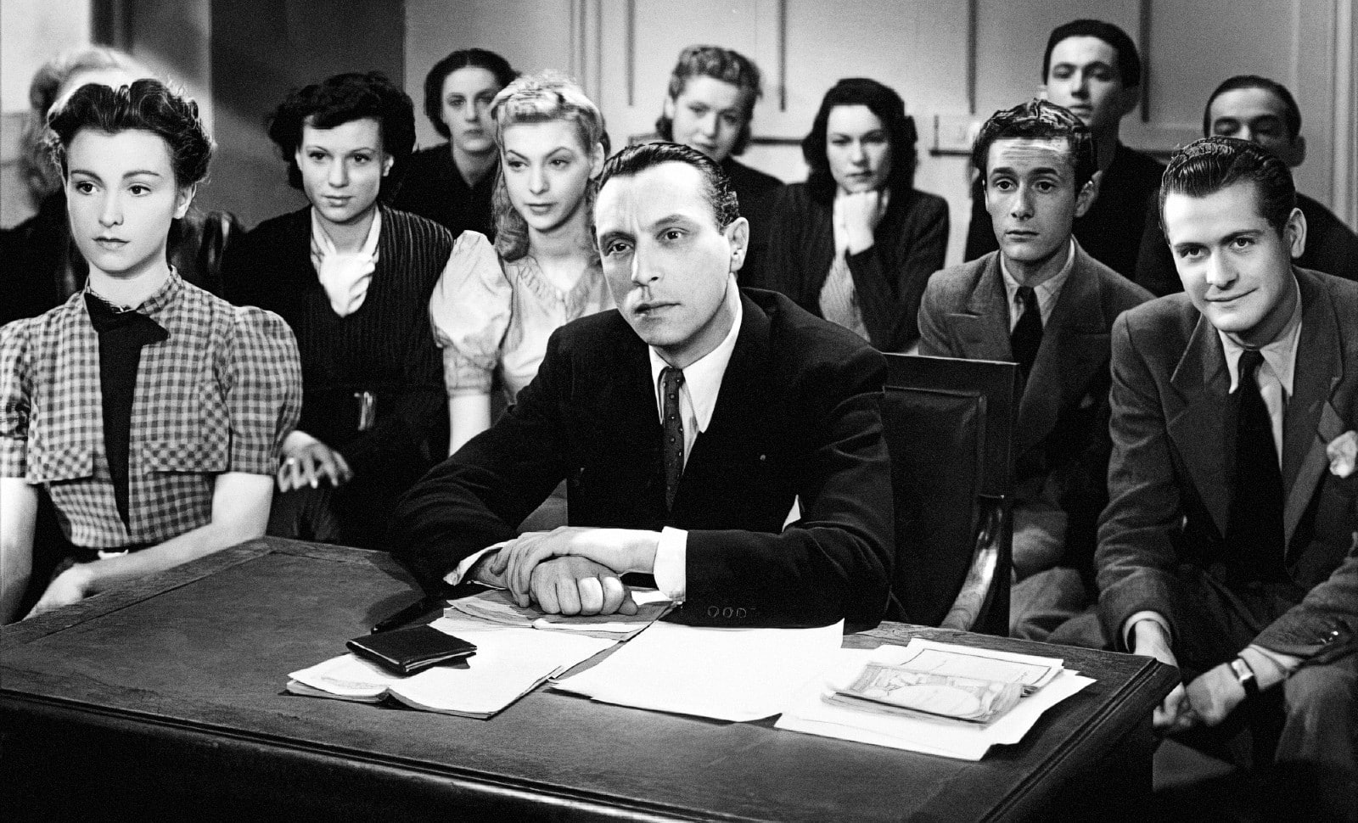
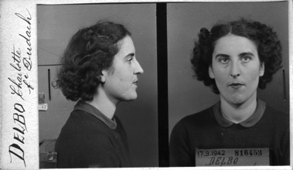
Prof au Conservatoire la revanche
Charlotte Delbo, sa secrétaire
Dans le film
Entrée des Artistes (1938)

Slide 26
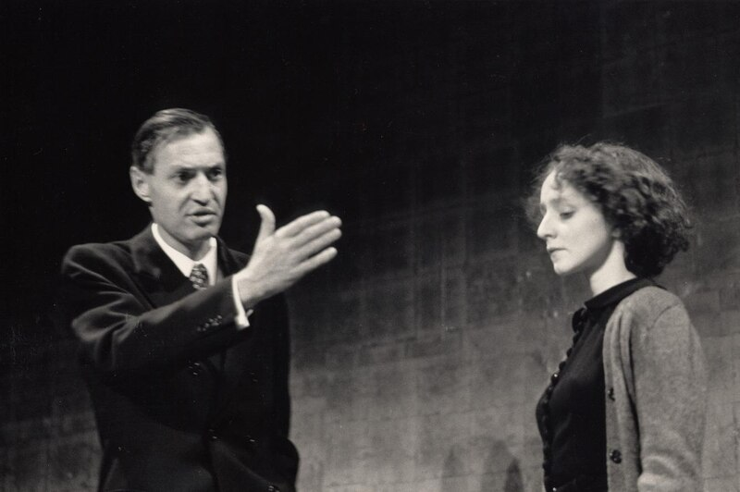
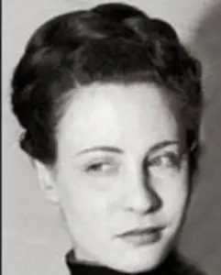
ELVIRE-JOUVET 40 (1986)
Spectacle de Brigitte Jacques avec Philippe Clévenot et Maria de Medeiros (1986)
Paula Dehelly, la vraie Claudia

Slide 27
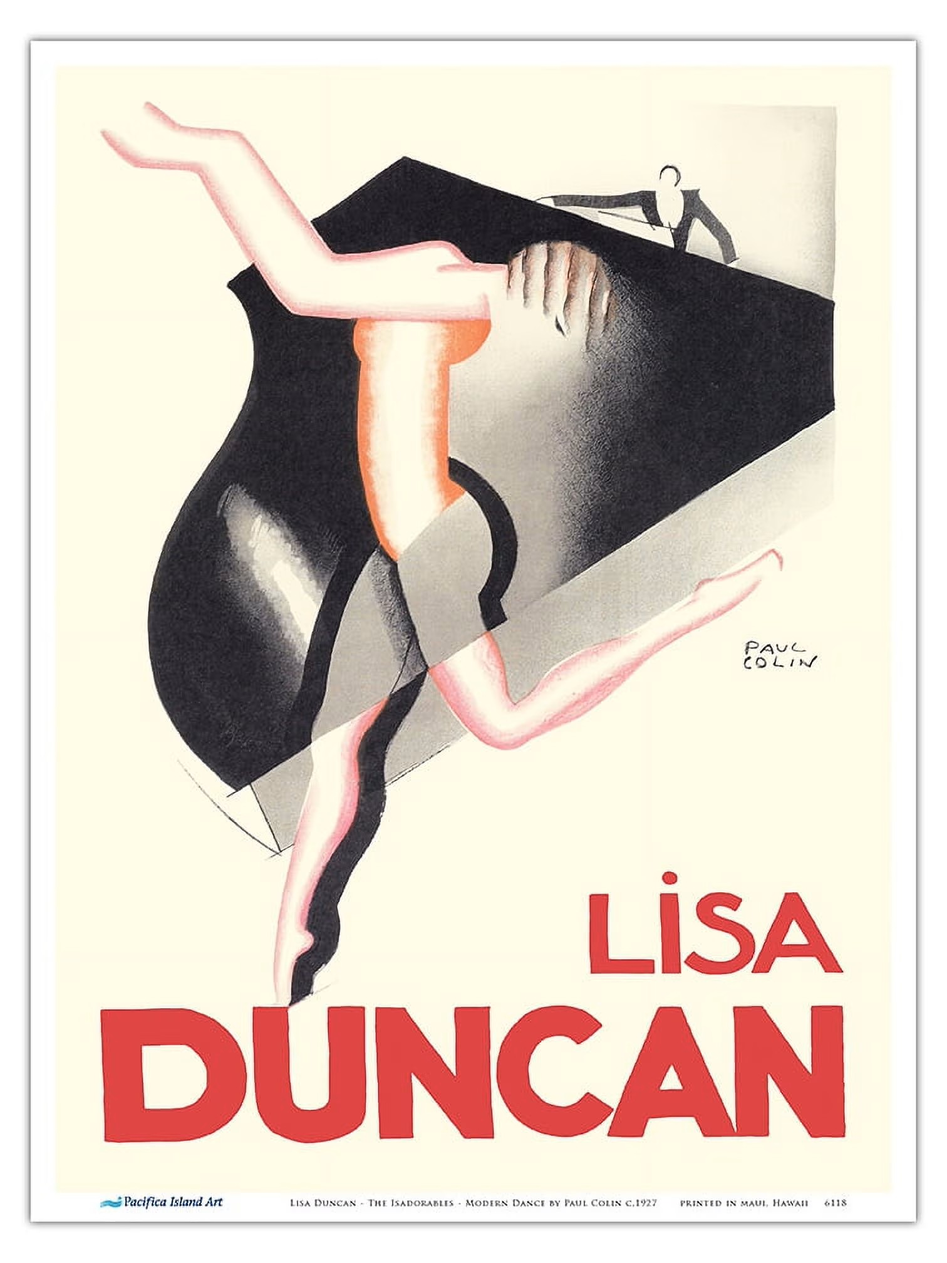
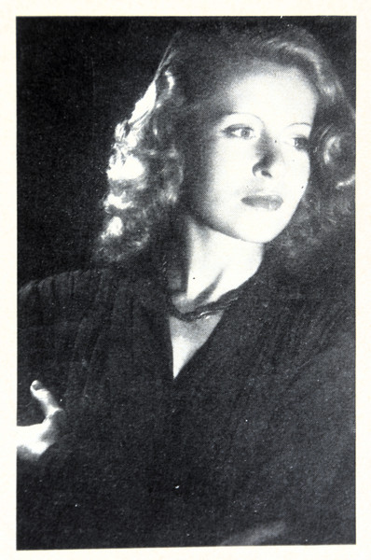
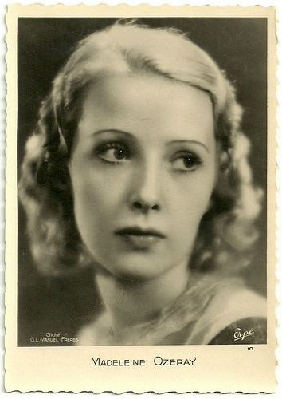
Ses amoureuses
Monique Mélinand

Slide 28


1936: Les mousquetaires à la comédie française
Louis Jouvet, Charles Dullin, Jacques Copeau et Gaston Baty doivent proposer un dépoussiérage
Mais cela ne fonctionne pas.
Jouvet commence sa carrière au cinéma : Ici Les Bas-Fonds de Jean Renoir avec Jean Gabin
Edouard Bourdet nommé administrateur

Slide 29


AU cinéma
La Kermesse héroïque de Jacques Feyder (1935)
Drôle de drame de Marcel Carné (1937)

Slide 30



La fin du jour de Julien Duvivier (1939)
Hôtel du Nord de Marcel Carné (1938) avec Arletty

Slide 31


1940: Jouvet refuse la comédie française, copeau accepte
Jouvet témoigne au procès d’Henri Jeanson, avant de s’échapper en tournée organisée par Marcel Karsenty en Amérique du Sud début 1941.
Henri Jeanson

Slide 32

Retour en 1945
Jouvet monte « La Folle de Chaillot » en hommage à Jean Giraudoux, mort en 1944
Avec Marguerite Moreno

Slide 33

Son Obsession: Molière
Don Juan en 1947

Slide 34

1950: TARTUFFE
En 1949, meurent Jacques Copeau, Charles Dullin et Christian Bérard
Avec Monique Mélinand

Slide 35

1951: tournée aux USA
16 août 1951:
Il meurt épuisé dans son bureau de l’Athénée

